Slide 1
WŁOCHY
.

Slide 2
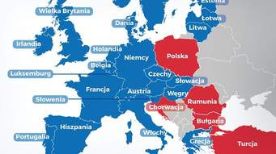
POŁOŻENIE Włochy położone są na południu Europy . Po prawej stronie czyli na wschodzie od Italii znajduje się Grecja.
Włosi mówią w swoim ojczystym języku , włoskim . Ich mowa jest bardzo charakterystyczna i trudno ją pomylić

Slide 3
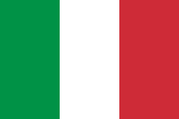
FLAGA
Trójkolorowe pasy nawiązują do rewolucji francuskiej, podkreślając znaczenie trzeciego stanu w rządzeniu państwem. Potocznie uważa się także, że kolory symbolizują: zielony – wolność, nadzieja i krajobraz śródziemnomorski, biały – wiara katolicka i ośnieżone szczyty Alp, czerwony – męstwo i krew tych, którzy walczyli o zjednoczenie Włoch^{[1]}. Taki sam zestaw kolorów mają flagi państwowe: Meksyku, Bułgarii, Węgier, Iranu

Slide 4
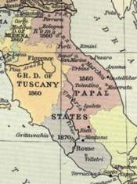
Mapa i Stolica
Rzym - stolica Włoch
Rzym, czyli stolica Włoch, zwany jest także Wiecznym Miastem. Jego początki sięgają epoki żelaza, powstał bowiem jako osada ludu Latynów, pasterzy, na terenie dzisiejszego Lacjum. Rozkwit Rzymu przypada na czas czasów cesarstwa. Organizowano tam igrzyska. W 64 roku przed naszą erą Rzym został zniszczony przez wielki pożar i niezbędna była jego odbudowa.

Slide 5
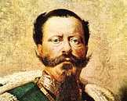
Ciekawostki historyczne
W okresie paleolitu tereny Włoch zamieszkiwali Ligurowie i Sykulowie. W okresie starożytności tereny Włoch znalazły się pod panowaniem Rzymian. Przed okresem rzymskim tereny Włoch były zamieszkiwane przez Fenicjan i Greków. Od średniowiecza do połowy XIX wieku, pomimo że Półwysep Apeniński był spójny pod względem językowym i kulturowym, jego historia składała się z dziejów niezależnych republik i księstw oraz obcych posiadłości i stref wpływów. W 1861 roku doszło do zjednoczenia wszystkich tych państw – ogłoszono powstanie Królestwa Włoch i koronowano Wiktora Emanuela II na króla tego państwa. W początkach XX wieku Włochy stały się państwem faszystowskim. Po II wojnie światowej w referendum konstytucyjnym obywatele Włoch opowiedzieli się za zmianą ustroju państwa na republikę, na czele której stoi prezydent Włoch.

Slide 6
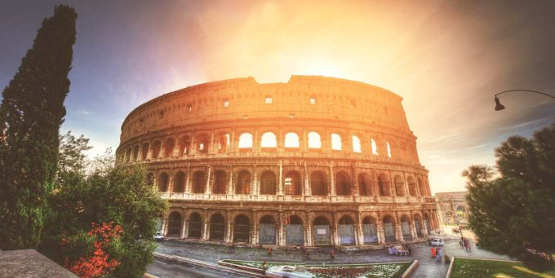
Ciekawostki geograficzne
We Włoszech znajdują się trzy aktywne wulkany Europy: Etna, Stromboli i Wezuwiusz.
Prawie cztery piąte Włoch jest górzyste lub pagórkowate.
Koloseum przyciąga co roku do Rzymu około 4 milionów zwiedzających. Jest najbardziej kultową budowlą we Włoszech.

Slide 7
Góry
Największymi górami włoch są alpy. Dużo osób przyjeżdża Aby je zobaczyć.

Slide 8
DZIĘKUJE ZA OBEJRZENIE MOJEJ PREZENTACJI
.

